Slide 1
NHIỆT LIỆT CHÀO MỪNG TẤT CẢ CÁC THẦY CÔ THAM GIA TẬP HUẤN SỬ DỤNG SGK HOẠT ĐỘNG TRẢI NGHIỆM, HƯỚNG NGHIỆP 8

Slide 2
TẬP HUẤN GIÁO VIÊN THỰC HIỆN CHƯƠNG TRÌNH & SGK HOẠT ĐỘNG TRẢI NGHIỆM, HƯỚNG NGHIỆP LỚP 8

Slide 3
GIỚI THIỆU BÁO CÁO VIÊN
ĐINH THỊ KIM THOA
(Tổng Chủ biên)

Slide 4
NỘI QUY LỚP TẬP HUẤN ONLINE
Tập trung chú ý lắng nghe, tích cực tương tác trao đổi, thảo luận.
Giữ trật tự khi tham gia tập huấn, bật tắt chế độ trao đổi (mic, chat) đúng lúc.
Thực hiện theo hướng dẫn của GV.

Slide 5
GIỚI THIỆU SÁCH GIÁO KHOA HOẠT ĐỘNG TRẢI NGHIỆM, HƯỚNG NGHIỆP 8
BỘ SGK CHÂN TRỜI SÁNG TẠO - BẢN 1

Slide 6
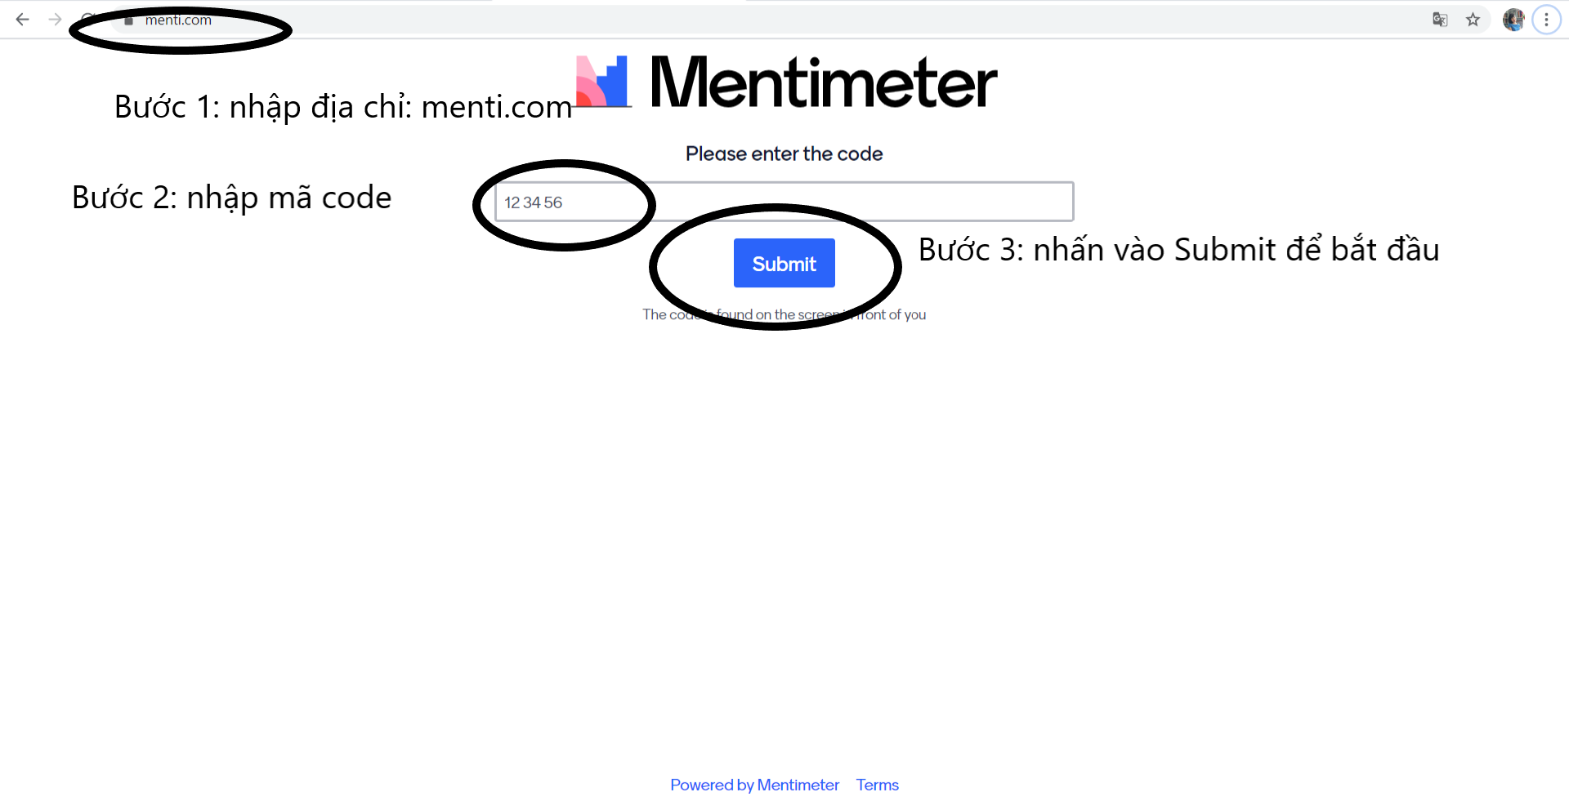
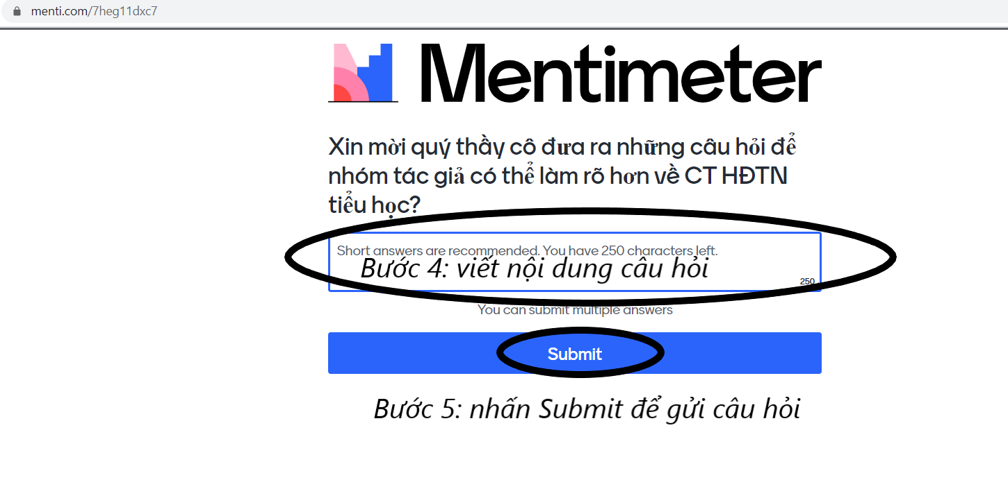
HƯỚNG DẪN CÁCH TƯƠNG TÁC QUA MENTI
Menti.com
khảo sát nhu cầu
đặt câu hỏi hoặc chia sẻ ý kiến trong suốt buổi tập huấn

Slide 7
GIỚI THIỆU HOẠT ĐỘNG TRẢI NGHIỆM, HƯỚNG NGHIỆP TRONG CHƯƠNG TRÌNH GIÁO DỤC PHỔ THÔNG 2018

Slide 8
HOẠT ĐỘNG TRẢI NGHIỆM, HƯỚNG NGHIỆP TRONG CTGDPT 2018
LÀ HOẠT ĐỘNG GIÁO DỤC BẮT BUỘC
ĐÂY KHÔNG PHẢI LÀ MÔN HỌC

Slide 9
Tự chủ và tự học
Giao tiếp và hợp tác
Giải quyết vấn đề và sáng tạo
MỤC TIÊU CỦA HOẠT ĐỘNG TRẢI NGHIỆM, HƯỚNG NGHIỆP & CÁC
MỤC TIÊU CHUNG CỦA CTGDPT
Năng lực
thiết kế và
tổ chức hoạt động
Năng lực
thích ứng với
cuộc sống
Năng lực
định hướng
nghề nghiệp
Công nghệ
Tin học
Khoa học
Thể chất
MỤC TIÊU HĐTN, HN
Thẩm mĩ
NL đặc
thù khác
Tính toán
Ngôn ngữ
Yêu nước
Nhân ái
Chăm chỉ
Trung thực
Trách nhiệm

Slide 10
NỘI DUNG KHÁI QUÁT HOẠT ĐỘNG
1
Hoạt động hướng vào bản thân
(40%)
2
Hoạt động hướng đến xã hội
(25%)
3
Hoạt động hướng đến tự nhiên
(15%)
4
Hoạt động hướng nghiệp
(20%)
1.1. Hoạt động khám phá bản thân
1.2. Hoạt động rèn luyện bản thân
2.1. Hoạt động chăm sóc gia đình
2.2. Hoạt động xây dựng nhà trường
2.3. Hoạt động xây dựng cộng đồng
3.1. Hoạt động tìm hiểu và bảo tồn cảnh quan thiên nhiên
3.2. Hoạt động tìm hiểu và bảo vệ môi trường
4.1. Hoạt động tìm hiểu nghề nghiệp
4.2. Hoạt động rèn luyện phẩm chất, năng lực phù hợp với định hướng nghề nghiệp
4.3. HĐ lựa chọn hướng NN và lập kế hoạch học tập theo định hướng nghề nghiệp

Slide 11
CÁC PHƯƠNG THỨC TỔ CHỨC
Diễn đàn
Giao lưu
Hội thảo
Sân khấu hoá
Đóng vai
Thảo luận
Trao đổi
Thực hành
Thuyết trình
Trình diễn
…
Thực địa
Thực tế
Tham quan
Cắm trại
Trò chơi
…
Thực hành lao động
Hoạt động tình nguyện
Hoạt động xã hội
Hoạt động nhân đạo
…
Dự án
Khảo sát
Điều tra
Sáng tạo công nghệ
…
Phương thức có tính khám phá
Phương thức có tính thể nghiệm, tương tác
Phương thức có tính cống hiến
Phương thức có tính nghiên cứu
Hoạt động trải nghiệm, hướng nghiệp được tổ chức trong và ngoài lớp học, trong và ngoài trường học; theo quy mô nhóm, lớp học, khối lớp hoặc quy mô trường.

Slide 12
105 TIẾT
CÁC LOẠI HÌNH HOẠT ĐỘNG TRẢI NGHIỆM, HƯỚNG NGHIỆP
Sinh hoạt dưới cờ
Sinh hoạt lớp
Hoạt động giáo dục theo chủ đề
Hoạt động
CLB (tự chọn)
Nghi lễ
Sơ kết tuần/tháng
Hoạt động trải nghiệm thường xuyên
Câu lạc bộ sở thích
Hoạt động GD theo chủ đề
Hoạt động GD theo chủ đề
Hoạt động trải nghiệm định kì
(linh hoạt)
Câu lạc bộ hướng nghiệp

Slide 13
Đánh giá kết quả giáo dục trong Hoạt động trải nghiệm, hướng nghiệp

Slide 14
Mục đích đánh giá
Thu thập thông tin chính xác, kịp thời, có giá trị về mức độ đáp ứng yêu cầu cần đạt so với chương trình.
Xác định sự tiến bộ của học sinh trong và sau các giai đoạn trải nghiệm.
Xây dựng căn cứ để định hướng học sinh tiếp tục rèn luyện hoàn thiện bản thân.
Xây dựng căn cứ để các cơ sở giáo dục, các nhà quản lí và đội ngũ giáo viên điều chỉnh chương trình và các hoạt động giáo dục trong nhà trường.

Slide 15
Nội dung đánh giá
Chủ yếu được đánh giá thông qua HĐGD theo chủ đề, hoạt động hướng nghiệp, thông qua quá trình tham gia hoạt động tập thể và các sản phẩm của HS trong mỗi hoạt động.
Các yêu cầu cần đạt về sự phát triển phẩm chất và năng lực của mỗi cá nhân.
Biểu hiện của phẩm chất và năng lực đã được xác định trong chương trình:
- Năng lực thích ứng với cuộc sống.
- Năng lực thiết kế và tổ chức hoạt động.
- Năng lực định hướng nghề nghiệp.
Sự đóng góp của học sinh cho các hoạt động tập thể, số giờ tham gia các hoạt động và việc thực hiện có kết quả hoạt động chung của tập thể.
Chủ yếu được đánh giá thông qua Sinh hoạt dưới cờ và Sinh hoạt lớp.
Các yếu tố như động cơ, tinh thần, thái độ, ý thức trách nhiệm, tính tích cực đối với hoạt động chung của học sinh.
Được đánh giá thường xuyên trong quá trình tham gia hoạt động.

Slide 16
Đánh giá kết quả HĐTN,HN:
Giáo viên chủ nhiệm lớp chịu trách nhiệm tổng hợp kết quả đánh giá.
BẢN THÂN HỌC SINH
BẠN BÈ, NHÓM
CÁC GIÁO VIÊN, CÁN BỘ KHÁC TRONG TRƯỜNG;
CHA MẸ HỌC SINH VÀ CỘNG ĐỒNG
GIÁO VIÊN CHỦ NHIỆM

Slide 17
Cứ liệu đánh giá dựa trên thông tin thu thập được:
Đánh giá định tính
Đánh giá định lượng
Từ quan sát của giáo viên (hằng ngày).
Số giờ (số lần) tham gia hoạt động trải nghiệm (hoạt động tập thể, hoạt động trải nghiệm thường xuyên, hoạt động xã hội và phục vụ cộng đồng, hoạt động hướng nghiệp, hoạt động lao động,...).
Từ ý kiến tự đánh giá của học sinh (sau mỗi chủ đề).
Đánh giá đồng đẳng của các học sinh trong lớp (sau mỗi chủ đề).
Số lượng và chất lượng các sản phẩm hoàn thành được lưu trong hồ sơ hoạt động.
Ý kiến nhận xét của cha mẹ học sinh và cộng đồng (có liên quan).

Slide 18
Kết quả đánh giá đối với mỗi học sinh là kết quả tổng hợp:
Đánh giá thường xuyên
Về phẩm chất và năng lực và có thể phân ra làm một số mức để xếp loại.
Kết quả đánh giá Hoạt động trải nghiệm, hướng nghiệp được ghi vào hồ sơ học tập của học sinh (tương đương một môn học).
Đánh giá định kì

Slide 19
CÁCH SỬ DỤNG SÁCH VÀ TỔ CHỨC HOẠT ĐỘNG TRẢI NGHIỆM, HƯỚNG NGHIỆP

Slide 20
SÁCH GIÁO KHOA HOẠT ĐỘNG TRẢI NGHIỆM, HƯỚNG NGHIỆP 8
ĐINH THỊ KIM THOA
(TỔNG CHỦ BIÊN)
LẠI THỊ YẾN NGỌC
(CHỦ BIÊN)

Slide 21
BỘ TÀI LIỆU SGK HĐTN, HN 8 & ĐỘI NGŨ TÁC GIẢ
Sách giáo khoa
Sách bài tập
Sách giáo viên

Slide 22
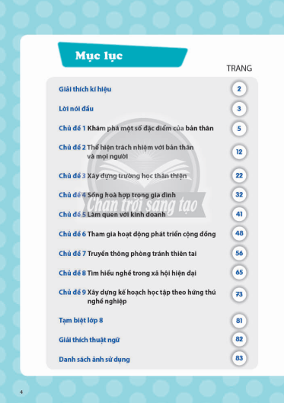
Tất cả YCCĐ của chương trình được thể hiện thông qua các mục tiêu của 9 chủ đề
CẤU TRÚC SÁCH GIÁO KHOA
9 chủ đề phản ánh đầy đủ 4 mạch nội dung hoạt động của chương trình:
Hướng vào bản thân
Hướng đến xã hội: gia đình, nt và xh
Hướng đến tự nhiên
Hướng nghiệp

Slide 26
CẤU TRÚC CHỦ ĐỀ
Cấu trúc chủ đề bám sát yêu cầu về kế hoạch chủ đề giáo dục phát triển năng lực do Bộ Giáo dục và Đào tạo hướng dẫn, đồng thời tạo mọi cơ hội cho học sinh trải nghiệm.
Mỗi chủ đề bắt đầu với:
Tên chủ đề
Tranh chủ đề
Mục tiêu

Slide 27
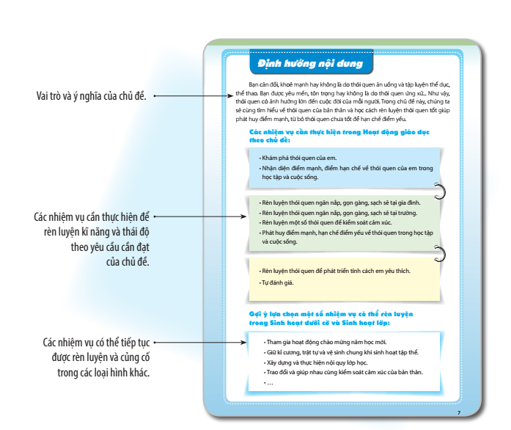
CẤU TRÚC CHỦ ĐỀ
Trang định hướng
Lời dẫn cho chủ đề. Trong lời dẫn này chỉ ra sự kết nối giữa các nhiệm vụ trong chủ đề.
Định hướng các nhiệm vụ cho Hoạt động giáo dục theo chủ đề.
Định hướng các nhiệm vụ cho Sinh hoạt dưới cờ và Sinh hoạt lớp.

Slide 28
CẤU TRÚC CHỦ ĐỀ
Các nhiệm vụ
Hoạt động giáo dục theo chủ đề được triển khai theo tiếp cận của chu trình trải nghiệm gồm 4 giai đoạn
KHÁM PHÁ - KẾT NỐI KINH NGHIỆM
RÈN LUYỆN KĨ NĂNG
VẬN DỤNG - MỞ RỘNG
TỰ ĐÁNH GIÁ

Slide 29
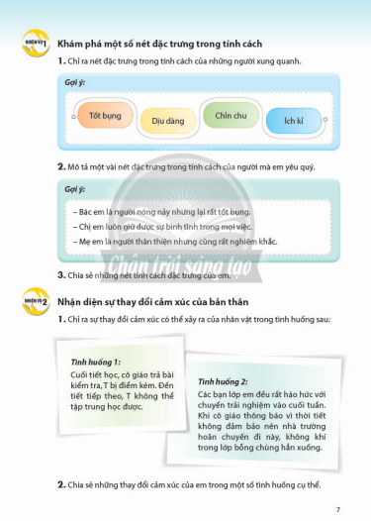
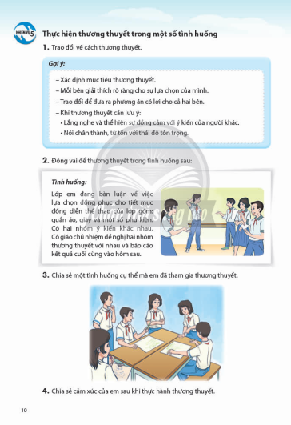
Các nhiệm vụ khám phá và rèn luyện

Slide 30
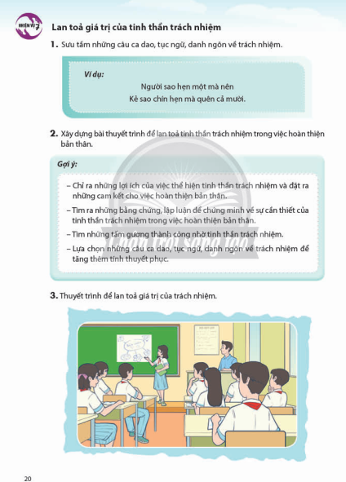
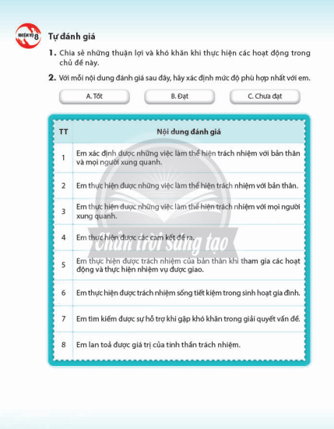
Các nhiệm vụ vận dụng và đánh giá

Slide 31
ĐẶC ĐIỂM & VAI TRÒ CỦA SÁCH GIÁO KHOA

Slide 32
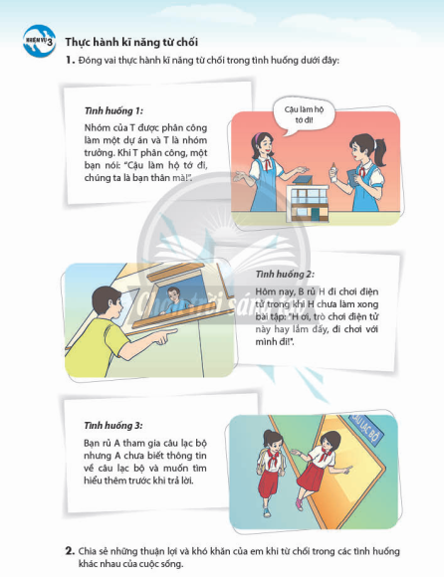
SÁCH GIÁO KHOA
Bộ sách là sự cụ thể hoá của giáo dục cá biệt hoá và tạo cơ hội bình đẳng cho mọi HS tham gia hoạt động.
Thiết kế các nhiệm vụ vừa sức, phù hợp với năng lực và đặc điểm tâm sinh lí học sinh.
Có các nhiệm vụ thiết kế mở, linh hoạt, phù hợp với điều kiện gia đình, cơ sở giáo dục và địa phương.

Slide 33
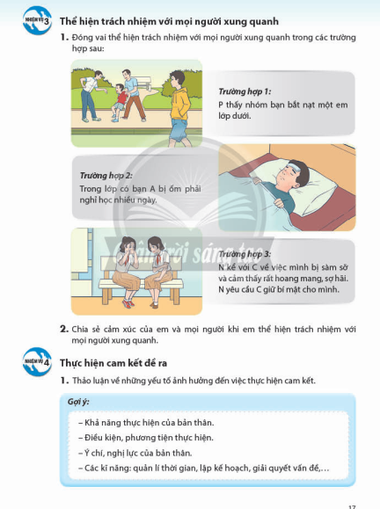
SÁCH GIÁO KHOA
Trang bị cho học sinh con đường hình thành, rèn luyện và phát triển các kĩ năng (liên quan đến các PC & NL) một cách thường xuyên thông qua hoạt động dựa trên nội dung của các chủ đề.
Mọi học sinh tự chủ trong rèn luyện và được khích lệ sáng tạo theo cách của mình.

Slide 34
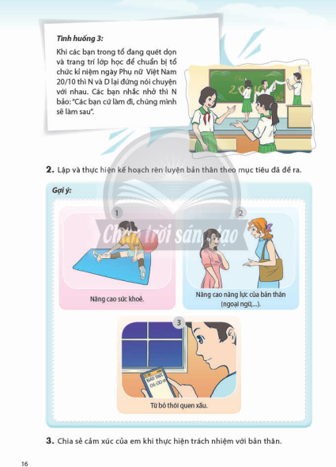
SÁCH GIÁO KHOA
Định hướng cho HS chuẩn bị trước về kiến thức, kinh nghiệm liên quan và sản phẩm để GV tổ chức hoạt động trải nghiệm trên lớp.
Kết nối gia đình và nhà trường cùng tham gia giáo dục HS, gia đình biết cách hỗ trợ con em.
Là điểm tựa để giáo viên phát triển hoạt động rèn luyện kĩ năng hướng đến mục tiêu.

Slide 35
Cấu trúc sách giáo viên
PHẦN 1:
GIỚI THIỆU CHƯƠNG TRÌNH HOẠT ĐỘNG TRẢI NGHIỆM, HƯỚNG NGHIỆP 8
PHẦN 2:
HƯỚNG DẪN TỔ CHỨC CÁC GIỜ SINH HOẠT
PHẦN 3:
HƯỚNG DẪN TỔ CHỨC HOẠT ĐỘNG GIÁO DỤC THEO CHỦ ĐỀ
Sinh hoạt
dưới cờ
Sinh hoạt lớp
Hướng dẫn chung
Hướng dẫn
thực hiện
các chủ đề
trải nghiệm
(9 chủ đề)

Slide 36
Xem clip minh họa
Quan sát hình thức và phương pháp tổ chức thực hiện chủ đề trong clip minh họa.
Trao đổi, thảo luận, nhận xét về những gì quan sát.
Đặt câu hỏi còn băn khoăn
https://www.youtube.com/watch?v=qp1bJ-5UvtQ (tiết 1 Lớp7)
https://www.youtube.com/watch?v=1wyQqzvU0vE (tiết 2 Lớp7)

Slide 37
HOẠT ĐỘNG NHÓM
Chia nhóm ngẫu nhiên: 8 nhóm/ 8 chủ đề còn lại
Thầy cô đọc SGK và SGV theo chủ đề được phân công và trả lời các câu hỏi sau:
Ý tưởng cơ bản liên kết các mục tiêu của chủ đề là gì?
Tính trải nghiệm khi thực hiện chủ đề được thể hiện ở việc triển khai nội dung trong những hình thức và phương pháp như thế nào?
Đặt các câu hỏi mà nhóm còn băn khoăn về chủ đề.
Thời gian: 30 phút

Slide 38
GỢI Ý
PHÂN PHỐI CHƯƠNG TRÌNH HĐTN, HN 8

Slide 39
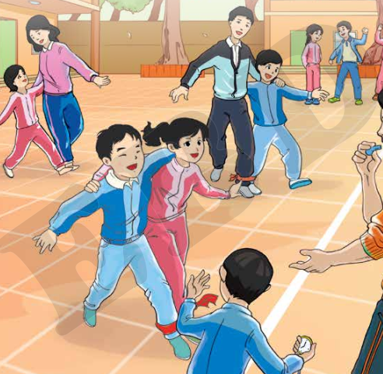
PHƯƠNG PHÁP VÀ HÌNH THỨC TỔ CHỨC HOẠT ĐỘNG TRẢI NGHIỆM, HƯỚNG NGHIỆP 8

Slide 40
Hướng dẫn tổ chức các loại hoạt động (1)
HOẠT ĐỘNG KHÁM PHÁ
HOẠT ĐỘNG RÈN LUYỆN
Thảo luận nhóm để chia sẻ kinh nghiệm đã trải qua của HS.
Hỏi đáp.
Phỏng vấn nhanh HS cả lớp.
Trình diễn lại kinh nghiệm điển hình trước lớp.
Trò chơi.
…
Làm việc nhóm (tạo ra sản phẩm).
Thảo luận/trao đổi nhóm (vấn đề cần thỏa luận vì có nhiều ý kiến khác nhau).
Chia sẻ/trình bày trong nhóm (tạo cơ hội cho cá nhân thể hiện bản thân).
Thực hành/luyện tập theo nhóm (thực hiện bài tập, nhiệm vụ ngắn để rèn luyện hành vi).
Xử lí tình huống theo nhóm (giải quyết một tình huống cần sự trao đổi về cach giải quyết).
Đóng vai/trình diễn theo nhóm.
Trình diễn của cá nhân/nhóm trước lớp.
Trò chơi, hoạt động tập thể (cả lớp).
…

Slide 41
Hướng dẫn tổ chức các loại hoạt động (2)
HOẠT ĐỘNG VẬN DỤNG
HOẠT ĐỘNG ĐÁNH GIÁ
Trình diễn tổng hợp theo nhóm.
Xử lí tình huống mở rộng theo nhóm.
Giới thiệu sản phẩm theo nhóm.
Sân khấu hoá.
Hướng dẫn vận dụng.
…
Tự đánh giá (cá nhân).
Đánh giá đồng đẳng theo nhóm.
Khảo sát cả lớp về tự đánh giá để phân loại.
Nhận xét tổng hợp của GV về kết quả hoạt động của chủ đề (trường hợp đặc biệt thì nên có nhận xét riêng cho cá nhân).

Slide 42
Điểm chú ý trong tổ chức Hoạt động trải nghiệm, hướng nghiệp cho học sinh lớp 8
1. Tạo được bầu không khí vui vẻ, cởi mở và khích lệ học sinh.
2. Giọng nói truyền được cảm hứng và năng lượng cho học sinh, tăng cường tương tác ngôn ngữ hình thể.
3. Nói vừa đủ, các lệnh, các nhiệm vụ đưa ra cần ngắn gọn, rõ ràng.
4. Quan sát học sinh trong chỉnh thể; quan sát tất cả mọi hành vi của học sinh và điều chỉnh ngay; không chỉ nghe và chỉnh sửa mỗi lời nói trong câu trả lời.
5. Thẩm thấu ý nghĩa của từng hoạt động khi tổ chức cho học sinh để làm cho tới cảm xúc cần đạt của hoạt động đó.
6. Luôn chú ý đến số lượng học sinh được tham gia một hoạt động, số lần mỗi học sinh được lặp lại hành vi.
7. Trọng số thời gian dành cho hoạt động hình thành kĩ năng được ưu tiên tối đa.
………

Slide 43
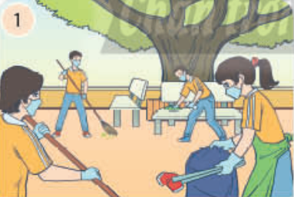
NGUYÊN LÍ TỔ CHỨC HOẠT ĐỘNG TRẢI NGHIỆM, HƯỚNG NGHIỆP
Học sinh thực hiện các nhiệm vụ trải nghiệm (được giáo viên, phụ huynh hướng dẫn và kinh nghiệm đã có của bản thân).
HS
Giáo viên tổ chức các hoạt động để học sinh trải nghiệm dựa trên mức độ học sinh đã được chuẩn bị, mức độ kinh nghiệm học sinh để đạt được các yêu cầu cần đạt - các biểu hiện hành vi,…
GV
Học sinh tiếp tục rèn luyện, ứng dụng vào cuộc sống. Giáo viên tiếp tục hỗ trợ học sinh rèn luyện.
XH

Slide 44
CÁC ĐỊA CHỈ TRANG WEBSITE KHAI THÁC TÀI LIỆU CHO HOẠT ĐỘNG TRẢI NGHIỆM, HƯỚNG NGHIỆP
Facebook:
1.
TỔ CHỨC HOẠT ĐỘNG TRẢI NGHIỆM & HƯỚNG NGHIỆP TRONG NHÀ TRƯỜNG
https://www.facebook.com/groups/290341101457833/?ref=bookmarks
2.
Fanpage: Hoạt động trải nghiệm - hướng nghiệp
https://www.facebook.com/TACGIASGK1102/?modal=admin_todo_tour
3.
Kênh Youtube ĐINH THỊ KIM THOA
http://www.nxbgd.vn/
http://www.hanhtrangso.nxbgd.vn/
http://sachthietbigiaoduc.vn/
http://taphuan.nxbgd.vn/
http://chantroisangtao.vn/

Slide 45
https://taphuan.nxbgd.vn/giao-vien/tap-huan/499

